Slide 1
Pengantar ilmu komputer
Proses komputer
Pertemuan_4

Slide 2
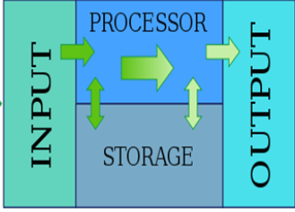
Information
Information

Slide 3
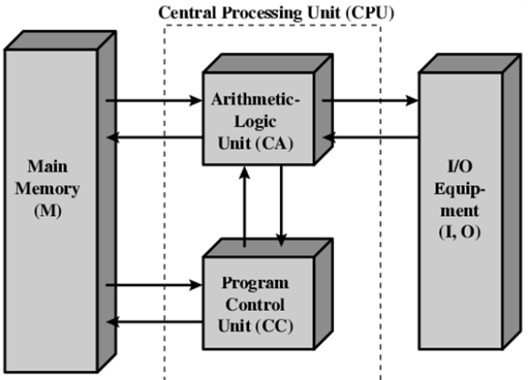
Structure of von Neuwmann

Slide 4
Sistem Komputer
Sistem, kumpulan komponen-komponen yang saling berinteraksi satu dengan lainnya untuk mencapai tujuan tertentu
Sistem Komputer, merupakan kumpulan komponen – komponen komputer yang salaing berinterasi untuk mencapai tujuan tertentu
Komponen komputer
Hardware
Software
Brainware

Slide 5
Hardware
Case
Drive Penyimpanan
Keyboard
Monitor
Speaker
Kabel
Printer

Slide 6
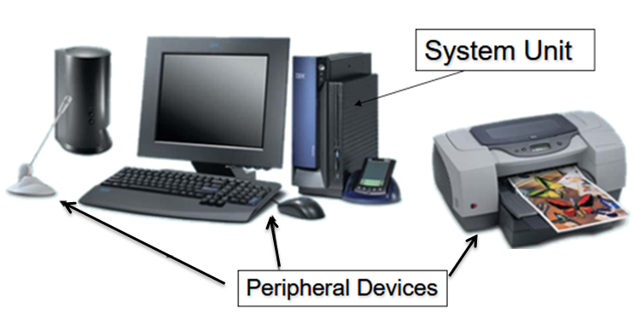
Hardwre
System Unit
Peripheral Devices

Slide 7
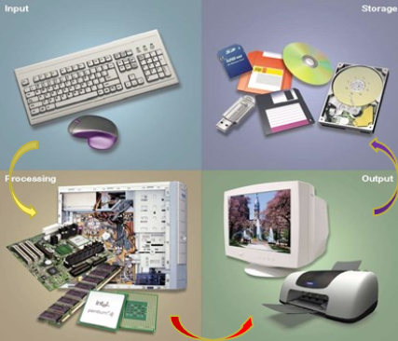
Computer Hardware

Slide 8
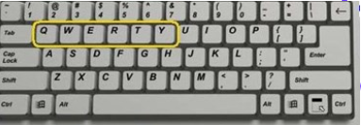
Input Device
Merupakan device yang digunakan untuk memasukkan infirmasi atau informasi ke komputer
Keyboard
Mouse / pointig device
Microphone
Scanner
Digital Camera

Slide 9
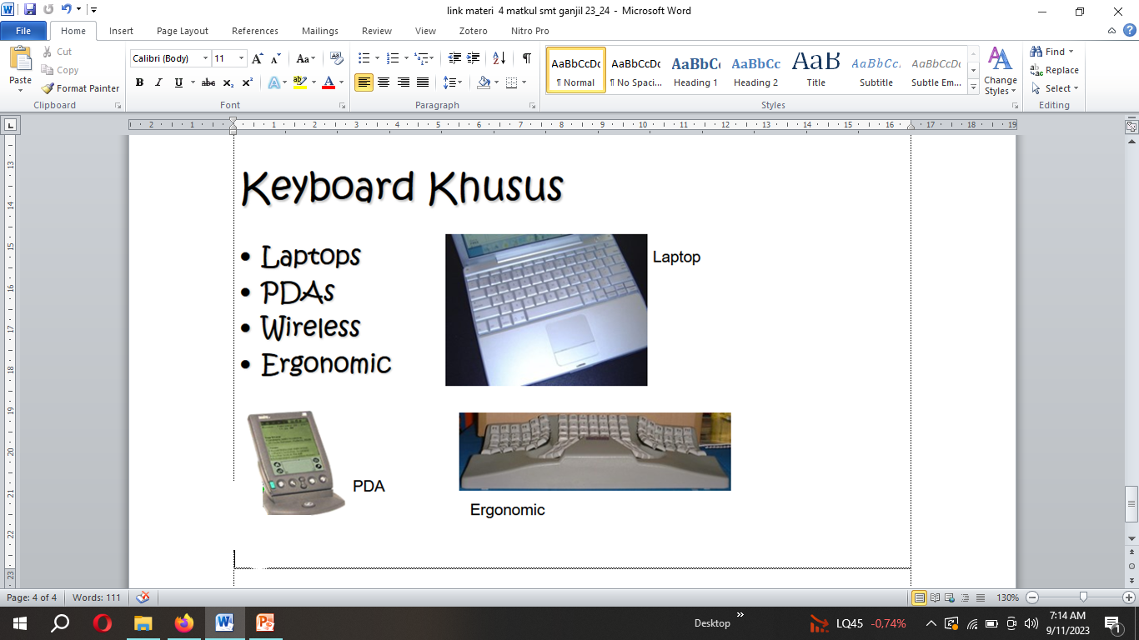
Keyboard Khusus

Slide 10
Sampai jumpa pekan depan

